Slide 1



BÀI GIẢNG TRỰC TUYẾN
TRƯỜNG THCS LONG BIÊN
CHUYÊN MÔN: ĐỊA LÝ
KHỐI 6
Văn Bản: Khi con tu hú
GIÁO VIÊN: TRẦN KIỀU TRANG.

Slide 2



Slide 3




Nhìn hình đoán nhà thơ

Slide 4


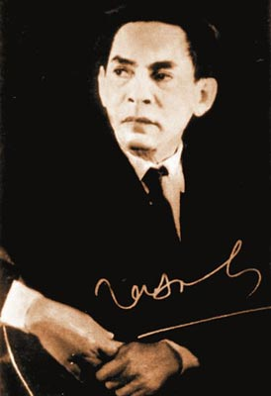
TẾ HANH

Slide 5
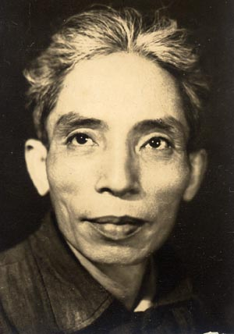
THẾ LỮ

Slide 6
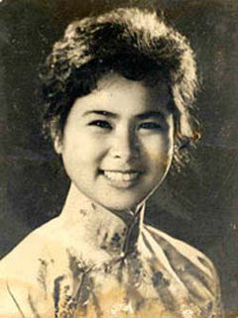
XUÂN QUỲNH

Slide 7
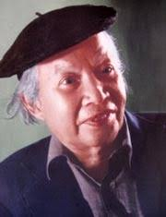
VŨ ĐÌNH LIÊN

Slide 8
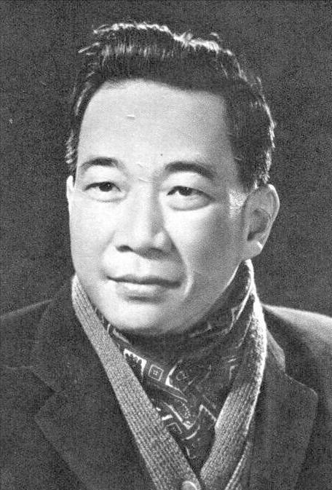
TỐ HỮU

Slide 9
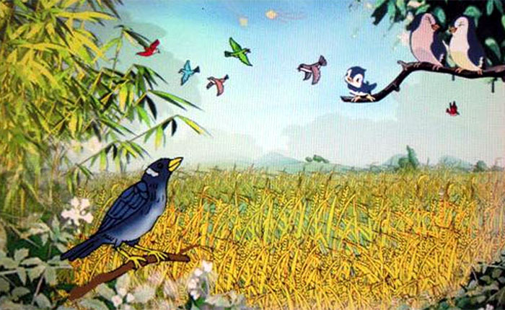

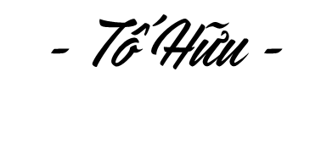

Slide 10

I. TÌM HIỂU CHUNG

Slide 11


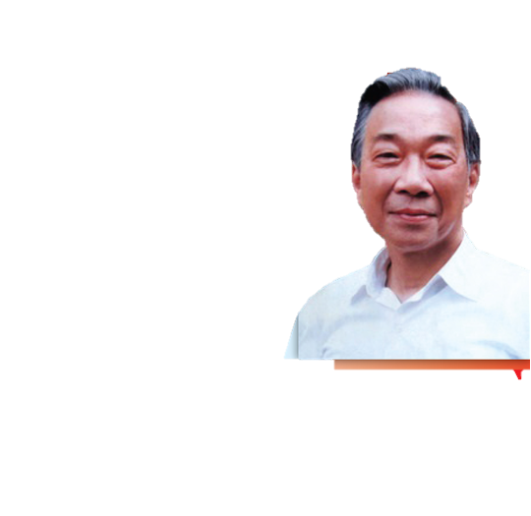

Trăm năm duyên kiếp với Đảng và thơ
- Là nhà thơ lớn, một chiến sĩ cách mạng, một nhà hoạt động chính trị tích cực.
- Thơ ông gắn liền với sự nghiệp cách mạng, đậm đà tính dân tộc. Ông được coi là lá cờ đầu của thơ ca cách mạng và kháng chiến.
- Tố Hữu (1920 – 2002)
- Tên khai sinh: Nguyễn Kim Thành, quê ở Thừa Thiên – Huế.

Slide 12

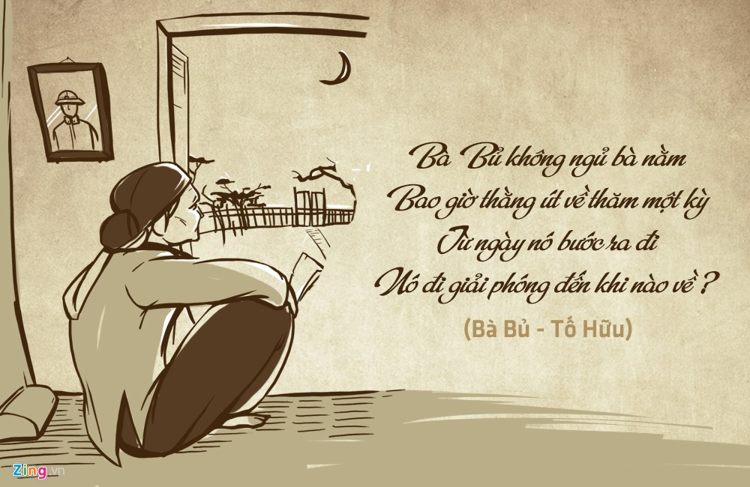
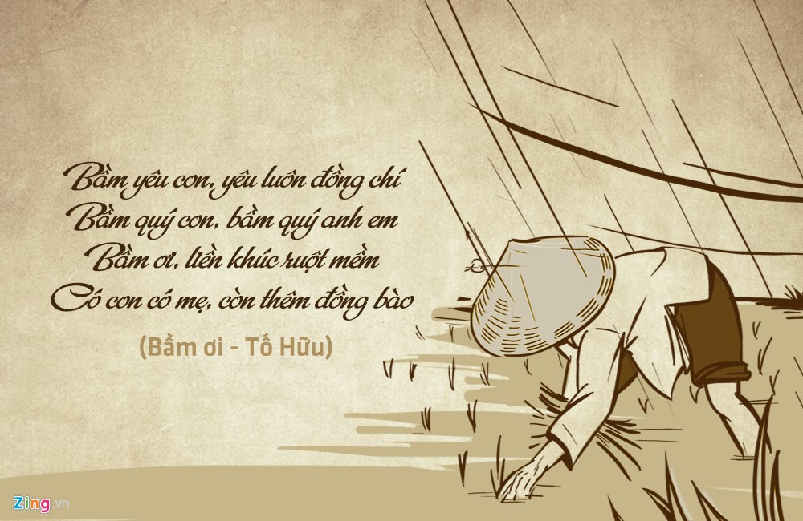
Dấu ấn nhà thơ

Slide 13
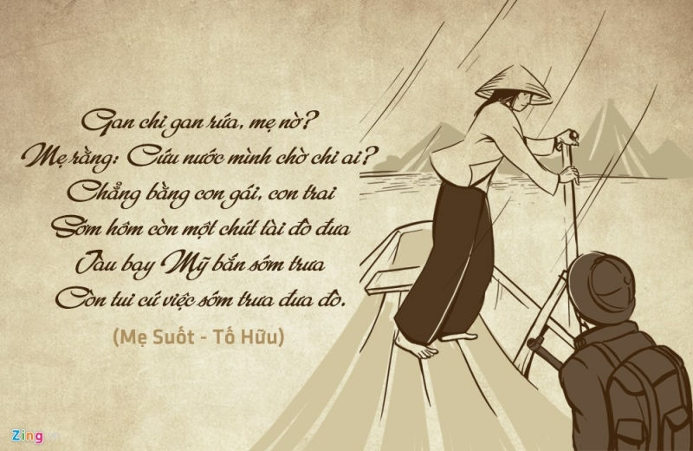
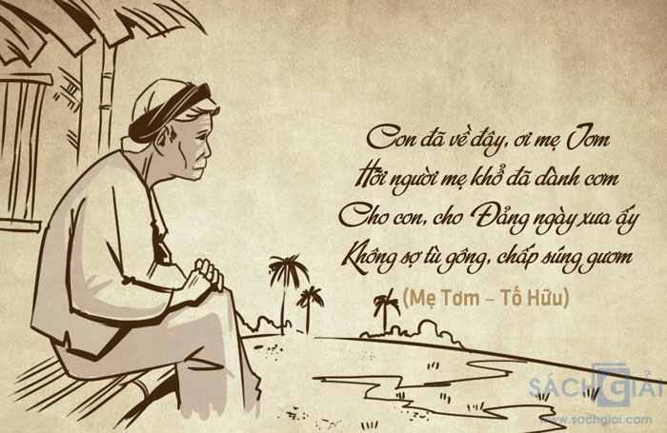
Dấu ấn nhà thơ

Slide 14
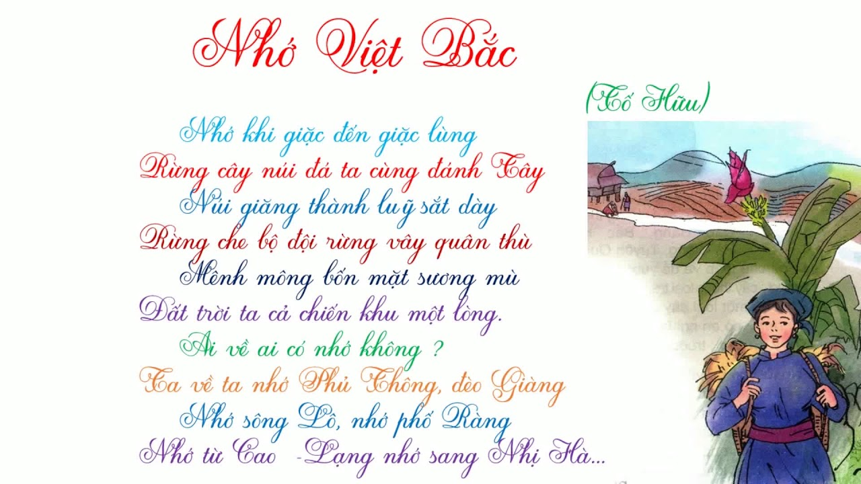

Slide 15
KHI CON TU HÚ
Khi con tu hú gọi bầy
Lúa chiêm đang chín, trái cây ngọt dần
Vườn râm dậy tiếng ve ngân
Bắp rây vàng hạt đầy sân nắng đào
Trời xanh càng rộng càng cao
Đôi con diều sáo lộn nhào từng không...
Ta nghe hè dậy bên lòng
Mà chân muốn đạp tan phòng, hè ôi!
Ngột làm sao, chết uất thôi
Con chim tu hú ngoài trời cứ kêu!

Slide 16

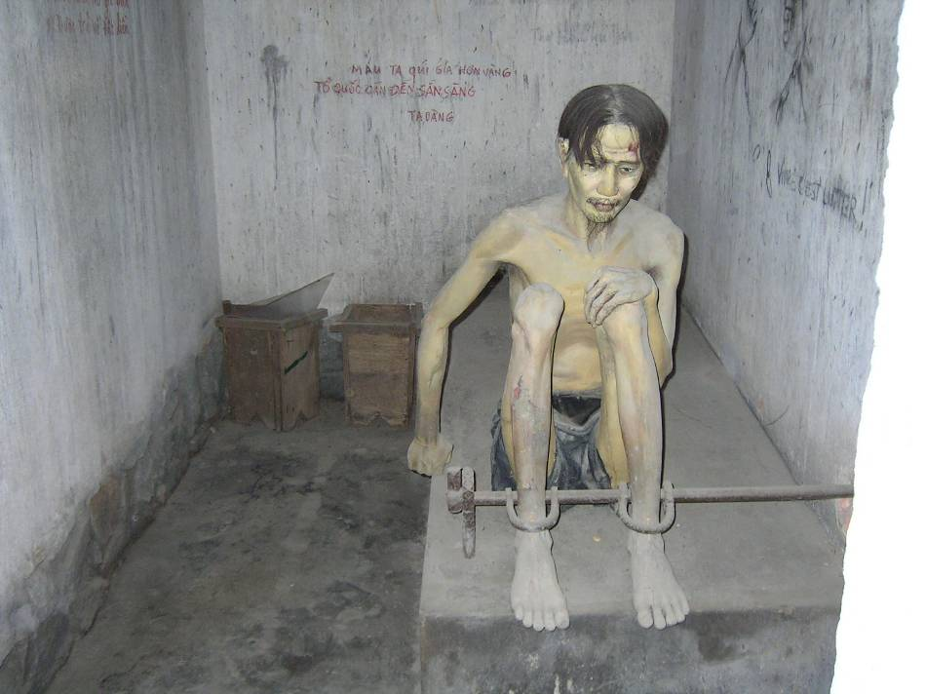
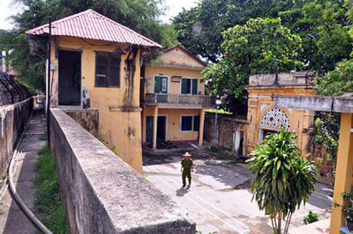
Hoàn cảnh sáng tác
Sáng tác tháng 7/1939 khi tác giả bị bắt giam trong nhà lao Thừa Phủ (Huế).
Nhà giam số 9
Nhà lao Thừa Phủ

Slide 17

Xuất xứ
In trong tập thơ “Từ ấy” (phần 2)
Máu lửa
(1937 - 1939)
Từ ấy
(1937 - 1946)
Xiềng xích
(1939 - 1942)
Giải phóng
(1942 - 1946)

Slide 18
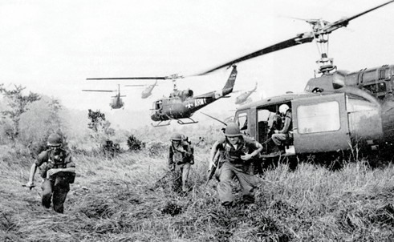

Slide 19
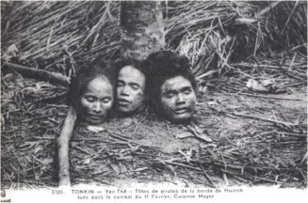

Slide 20
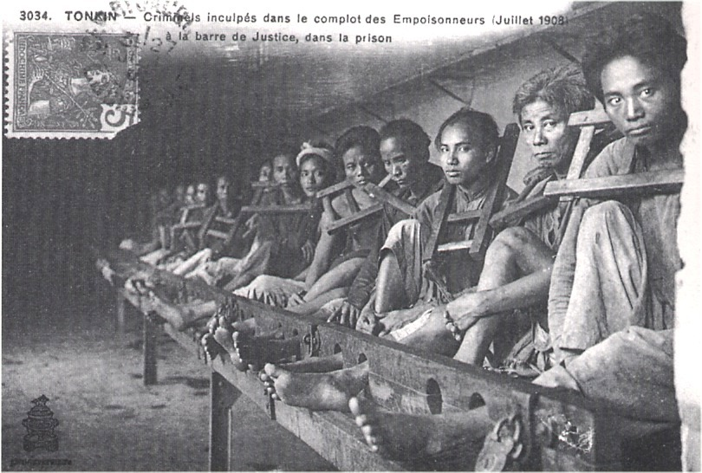

Slide 21

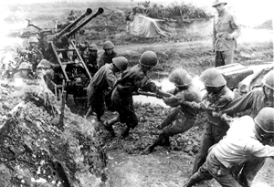

Bế tắc
Khi con tu hú
Bị bắt vào tù
Giác ngộ

Slide 22
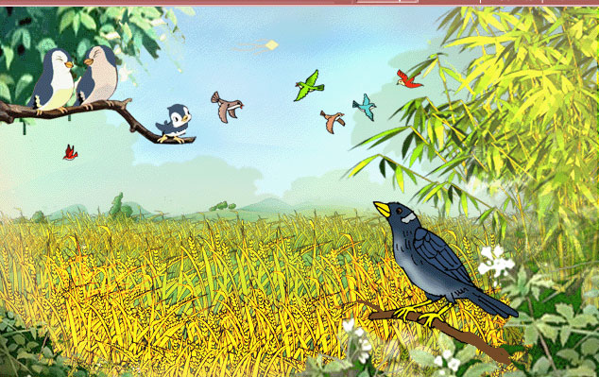
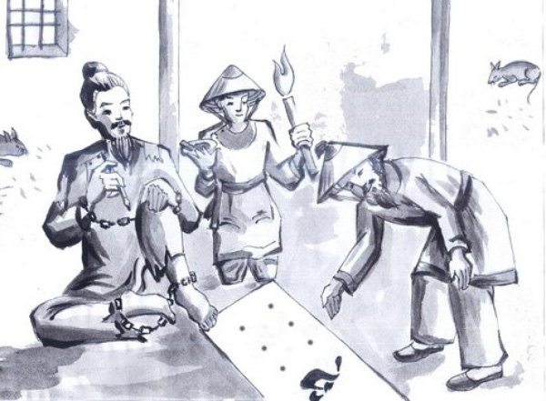
Thể loại
Bố cục
6 câu đầu: Cảnh đất trời vào hè
Lục bát
2 phần
4 câu cuối: Tâm trạng người tù

Slide 23
NHAN ĐỀ “KHI CON TU HÚ”
Nhan đề lạ, độc đáo
Về cấu trúc
Về ý nghĩa
Vế phụ của một câu trọn ý (trạng ngữ), mà các dòng và cả bài thơ là thành phần chính
Nhan đề mở, gợi mạch cảm xúc của toàn bài thơ…
Cách nói nửa chừng tạo sự tò mò

Slide 24
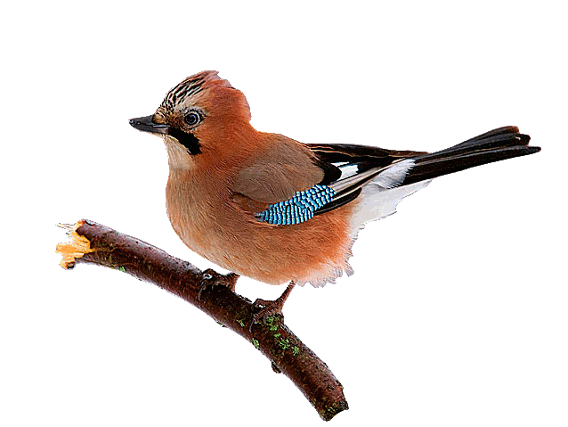
Phần 1: 6 câu đầu: Niềm yêu cuộc sống qua cảnh mùa hè
BỐ CỤC
Phần 2: 4 câu tiếp theo: Tâm trạng ngột ngạt bức bối, khao khát hành động.

Slide 25
II. ĐỌC – HIỂU VĂN BẢN

Slide 26



1. Bức tranh thiên nhiên mùa hè
Khi con tu hú gọi bầy
Lúa chiêm đang chín, trái cây ngọt dần
Vườn râm dậy tiếng ve ngân
Bắp rây vàng hạt đầy sân nắng đào
Trời xanh càng rộng càng cao
Đôi con diều sáo lộn nhào từng không...

Slide 27

1. Bức tranh thiên nhiên mùa hè
- Âm thanh
- Màu sắc
- Hương vị
- Không gian

Slide 28
Tiếng chim tu hú gọi bầy
Tiếng ve ngân từ những vườn cây trái
ÂM THANH
Tiếng sáo diều trên đồng quê
…
=> Rộn ràng, tưng bừng, tràn đầy niềm vui và sự sống

Slide 29

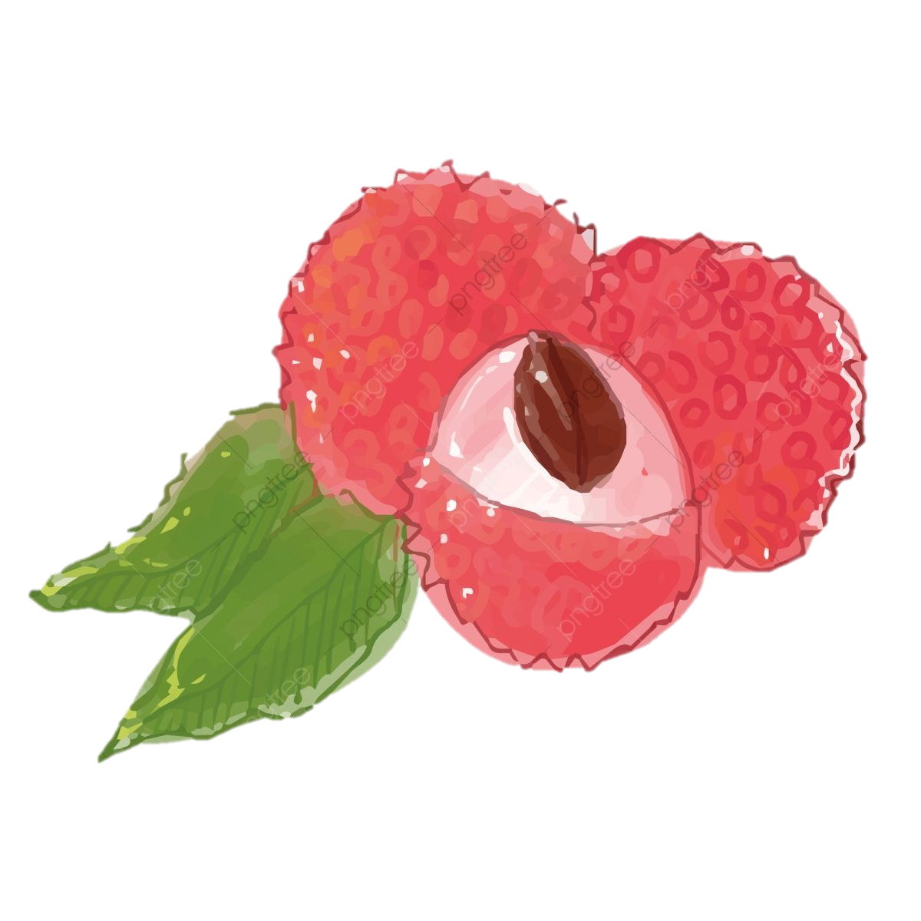



mAU
MÀU SẮC
Màu vàng của lúa chiêm đang chín
Màu đỏ của trái chín
Bắp rây vàng
=> Màu sắc tươi tắn, rực rỡ của quê hương
Đầy sân nắng đào
Trời xanh

Slide 30

- Không gian:
+ Trời xanh càng rộng càng cao (cao – thấp)
+ Diều sáo lộn nhào từng không (xa – gần)
Khoáng đạt, mềm mại
- Hương vị:
+ Lúa chiêm đang chín
+ Trái cây ngọt dần
=> Hương vị ngọt ngào, lan tỏa

Slide 31

1. Bức tranh thiên nhiên mùa hè
Khi con tu hú gọi bầy
Lúa chiêm đang chín, trái cây ngọt dần
Vườn râm dậy tiếng ve ngân
Bắp rây vàng hạt đầy sân nắng đào
Trời xanh càng rộng càng cao
Đôi con diều sáo lộn nhào từng không...
Hương vị: ngọt ngào
Âm thanh: vui tươi, rộn rã
Màu sắc: rực rỡ, tươi sáng
Không gian: khoáng đạt, tự do
Giọng điệu nhẹ nhàng, tươi vui, hình ảnh giản dị, trong sáng, biện pháp liệt kê.
=> Bức tranh thiên nhiên tươi đẹp, rực rỡ và tràn đầy sức sống.
* Tâm hồn trẻ trung yêu đời, yêu cuộc sống tha thiết.

Slide 32

2. Tâm trạng người tù cách mạng
“Ta nghe hè dậy bên lòng
Mà chân muốn đạp tan phòng, hè ôi!
Ngột làm sao, chết uất thôi
Con chim tu hú ngoài trời cứ kêu!”

Slide 33

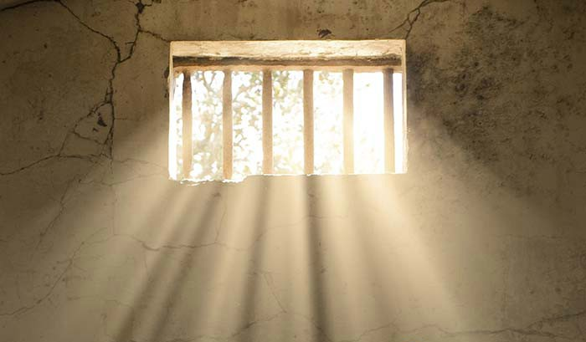
Thế giới bên ngoài nhà tù
Thế giới bên trong nhà tù
- Không gian: Rộng lớn.
- Cuộc sống: Tự do
- Không gian: Chật hẹp.
- Cuộc sống: Mất tự do.

Slide 34
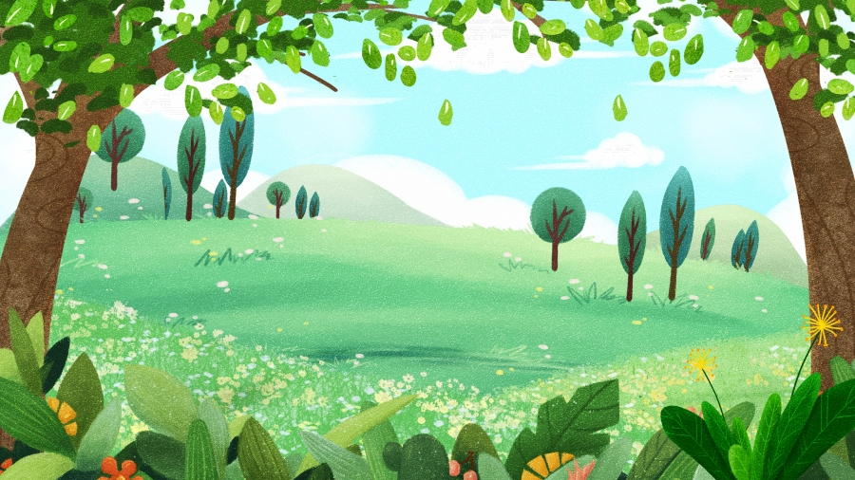
“Vườn râm dậy tiếng ve ngân
”
=> Đánh thức âm thanh rộn rã của mùa hè.
“Ta nghe hè dậy bên lòng
”
=> Thôi thúc, giục giã người tù phải hành động.

Slide 35

Cách ngắt nhịp: nhịp thơ bất thường, gãy khúc;
Ta nghe hè dậy bên lòng
Mà chân muốn đạp tan phòng, hè ôi!
Ngột làm sao, chết uất thôi
Con chim tu hú ngoài trời cứ kêu!
Biện pháp tu từ: nói quá
Từ cảm thán: ôi, thôi
Giọng điệu thay đổi, dồn nén. 6/2 (câu 8), 3/3 (câu 9)
→ Đau khổ,u uất, ngột ngạt.
→ Niềm khao khát cháy bỏng muốn thoát khỏi tù ngục, trở về sống tự do ở bên ngoài của người tù cách mạng

Slide 36
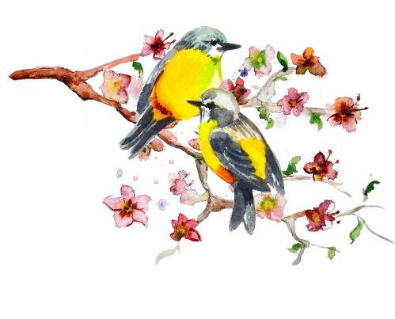

*** Ở đầu bài
“ Khi con tu hú gọi bầy”
- Là tiếng gọi đàn, báo hiệu mùa hè
- Mở ra một khung cảnh mùa hè đẹp rộn ràng, tươi vui
TIẾNG CHIM TU HÚ
***Ở cuối bài
“Con chim tu hú ngoài trời cứ kêu”
- Là tiếng kêu khắc khoải, da diết
- Gợi niềm chua xót, đau khổ và thôi thúc khao khát tự do của người tù cách mạng.

Slide 37
Kết cấu bài thơ
Tiếng chim tu hú
Bức tranh màu hè rộn rã âm thanh, rực rỡ sắc màu, ngọt ngào hương vị, tràn đầy nhựa sống
Kết cấu đầu cuối tương ứng
Đối lập
Tâm trạng ngột ngạt, tù túng, u uất và khát vọng tự do cháy bỏng
Tiếng chim tu hú

Slide 38
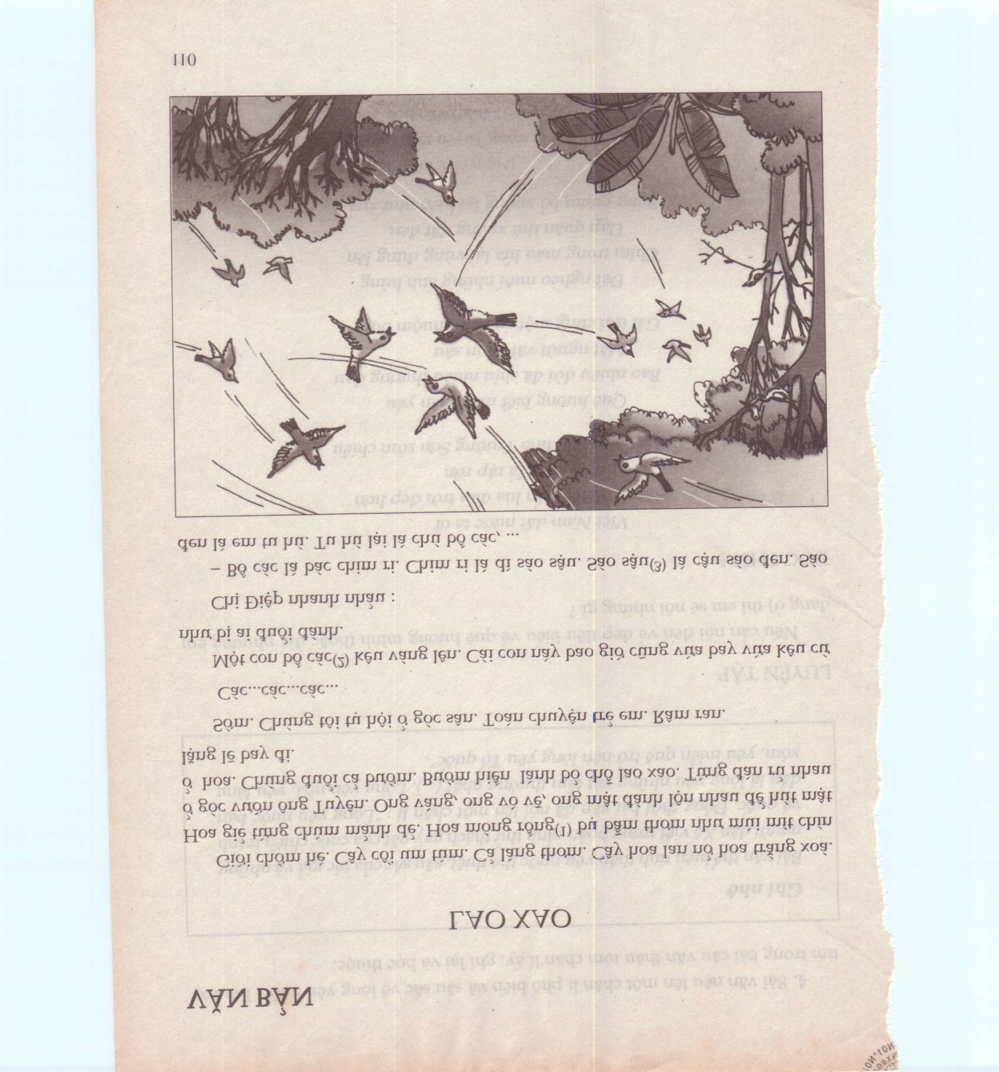
Con tu hú to nhất họ, nó kêu “tu hú” là mùa tu hú chín; không sai một tẹo nào. Cả làng có mỗi cây tu hú ở vườn ông Tấn. Tu hú đỗ ngọn cây tu hú mà kêu. Quả chín đỏ, đầy ụ như mâm xôi gấc. Tiếng tu hú hiếm hoi; quả hết, nó bay đi đâu biệt.
( Lao xao – Duy Khán)

Slide 39
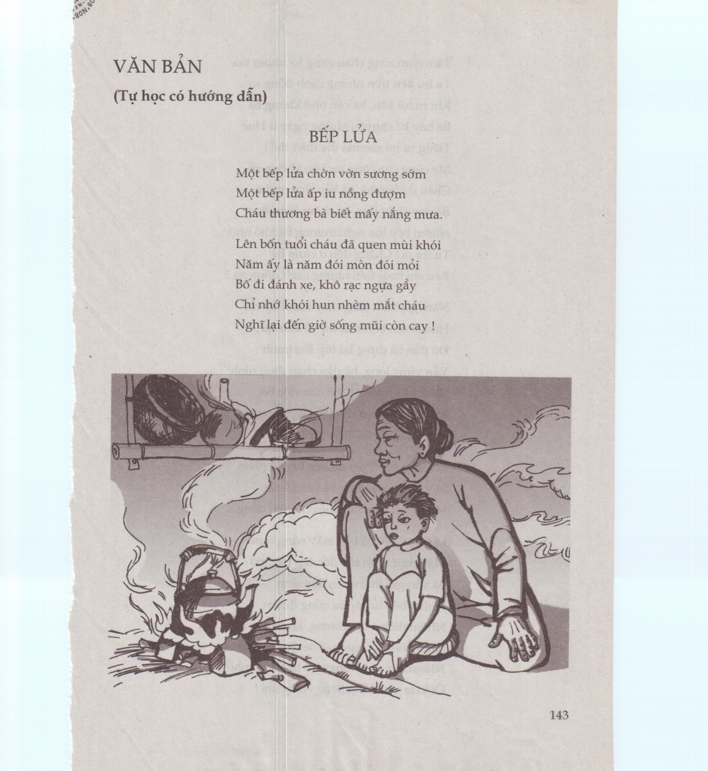
Tu hú ơi chẳng đến ở cùng bà
Kêu chi hoài trên những cánh đồng xa
(Bếp lửa – Bằng Việt)

Slide 40
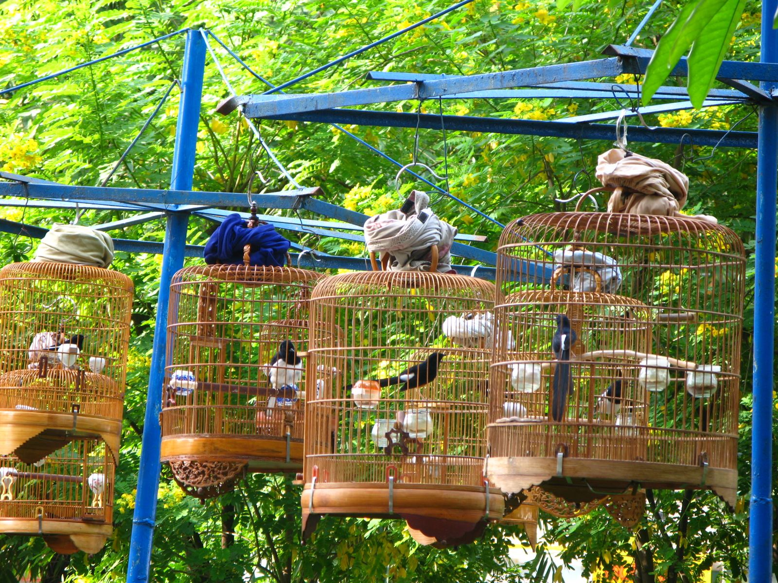
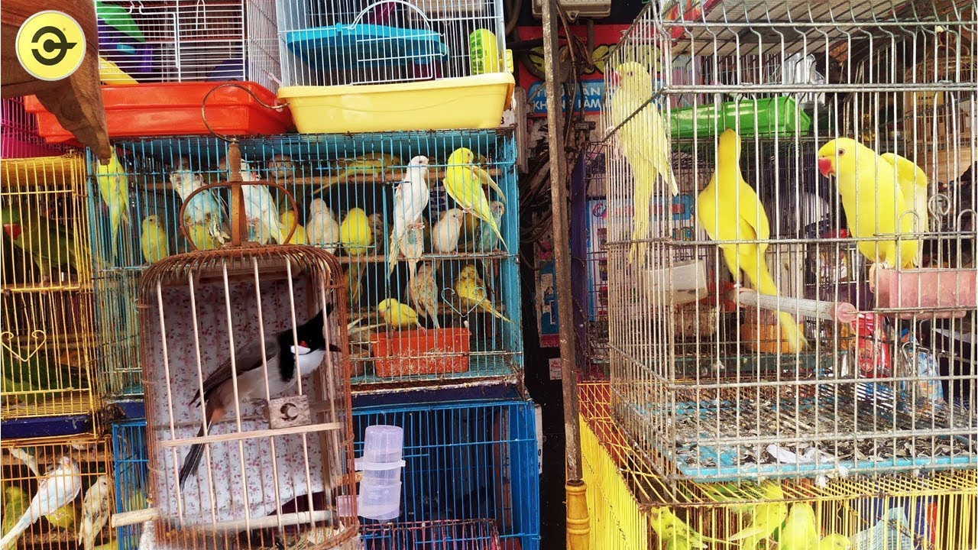
Nhiều loài chim đang bị săn bắt theo kiểu “ tận diệt ”.
Các em hãy chung tay cứu các loài chim bằng cách
trả lời đúng các câu hỏi

Slide 41











GIẢI CỨU
LOÀI CHIM

Slide 42


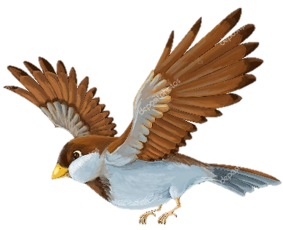










1
2
3
6
4
5
7
8
10
9

Slide 43


Bài thơ “Khi con tu hú” sáng tác khi nào?
Khi tác giả mới bị thực dân Pháp bắt giam ở nhà lao Thừa Phủ

Slide 44
Tâm trạng người tù – chiến sĩ được thể hiện ở bốn câu cuối trong bài thơ “ Khi con tu hú” là gì?
Đau khổ, u uất, ngột ngạt, khao khát tự do đến cháy bỏng

Slide 45
Trong sáu câu thơ đầu của bài “Khi con tu hú”, bằng tưởng tượng, nhà thơ đã khắc họa sinh động một bức tranh mùa hè…
Bức tranh mùa hè bình dị, tươi vui, giàu sức sống

Slide 46
Hãy viết một câu văn có bốn chữ đầu là “Khi con tu hú” để tóm tắt nội dung bài thơ.
“Khi con tu hú” thể hiện lòng yêu đời, yêu lí tưởng và khát vọng tự do mãnh liệt của người chiến sĩ cách mạng trong cảnh tù đày

Slide 47
Vì sao tiếng tu hú kêu lại tác động mạnh mẽ đến tâm hồn nhà thơ như vậy?
Vì đó là tín hiệu của mùa hè rực rỡ, của sự sống tưng bừng, của trời cao lồng lộng, là sự mời gọi của tự do.

Slide 48
Nêu bố cục và nội dung chính của từng phần trong bài
P1: Cảnh trời ngày hè
P2: Tâm trạng người chiến sĩ

Slide 49
Nêu những nghệ thuật được sử dụng trong đoạn cuối
Nhịp thơ biến đổi + Động từ mạnh + Từ cảm than + Ẩn dụ

Slide 50
Bức tranh mùa hè hiện ra mới những đặc điểm như thế nào?
Hương vị ngọt ngào + Âm thanh rộn ra + Màu sắc tươi tắn + Không gian khoáng đạt

Slide 51
Nhận định nào nói đúng nhất ý nghĩa của nhan đề bài thơ “ Khi con tu hú”?
A. Gợi ra sự việc được nói đến trong bài thơ.
B. Gợi ra tư tưởng được nói đến trong bài thơ.
C. Gợi ra hình ảnh nhân vật trữ tình của bài thơ.
D. Gợi ra thời điểm được nói đến trong bài thơ.
D

Slide 52
Theo em, những tác dụng của thể thơ lục bát đem lại cho bài thơ này là gì?
Có ưu thế diễn tả cảm xúc tha thiết, nồng cháy của tâm hồn + Giàu nhạc điệu + Dễ đọc, dễ thuộc, dễ nhớ

Slide 53
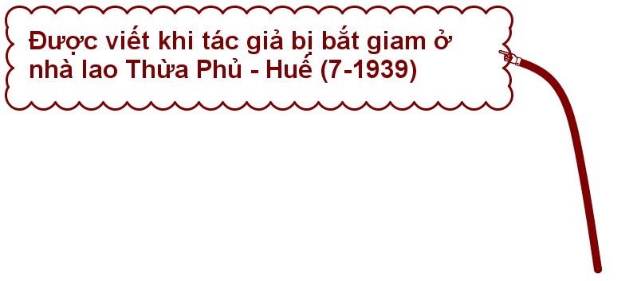
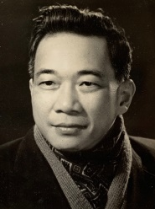
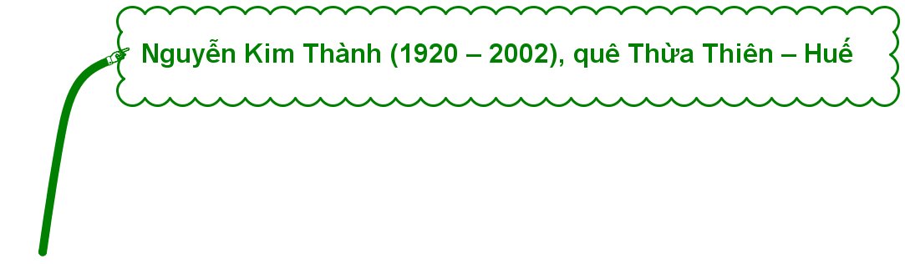
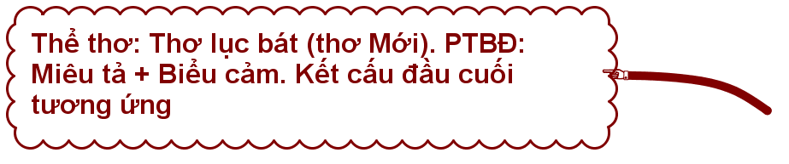

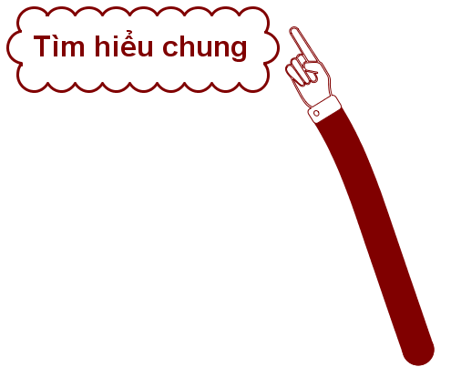

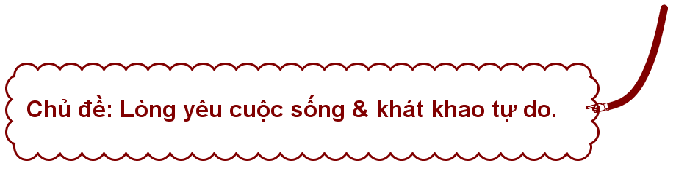
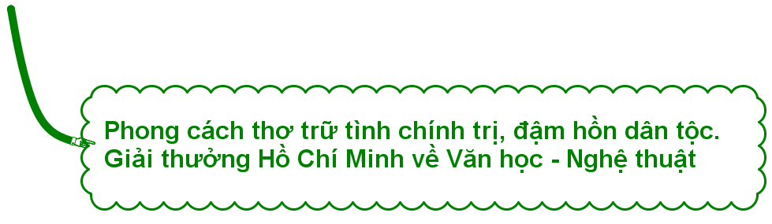


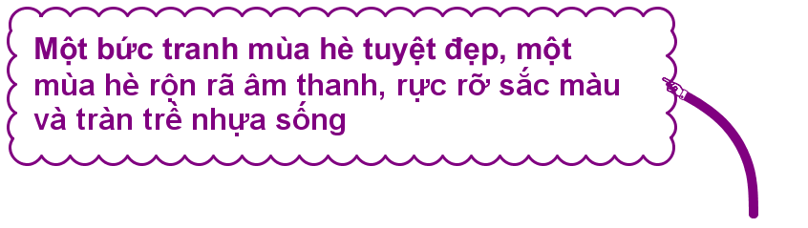
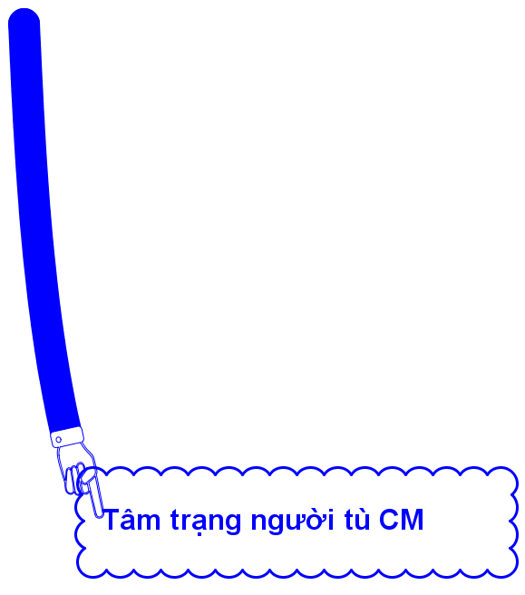





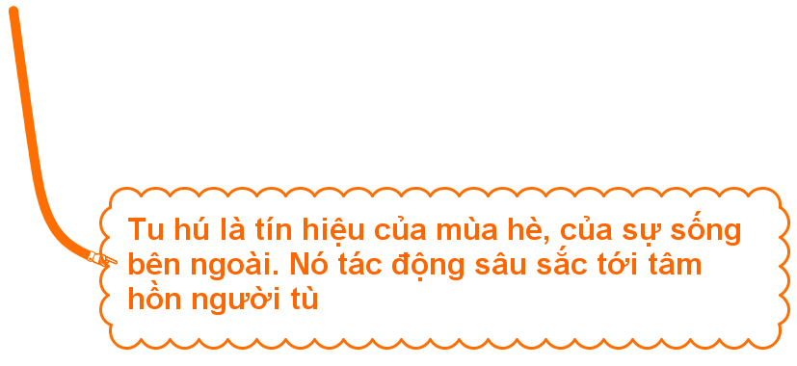
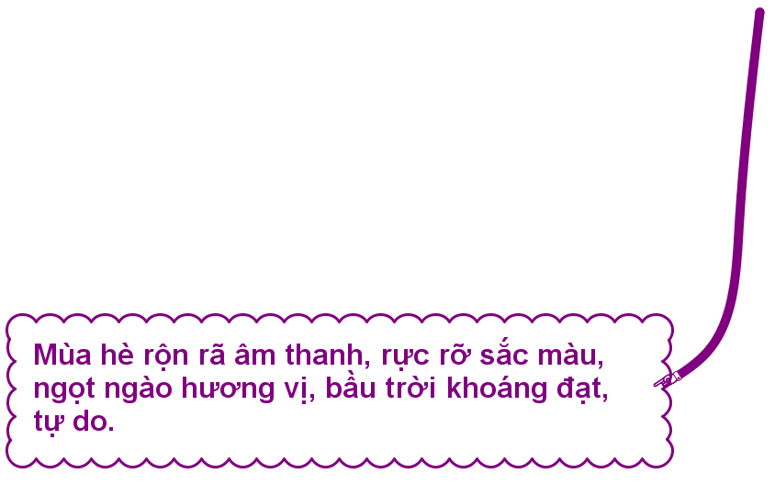
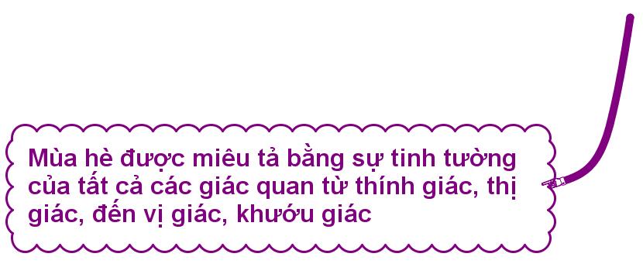
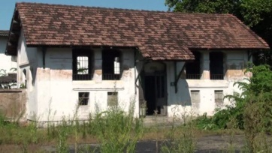
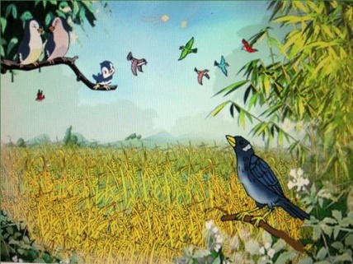
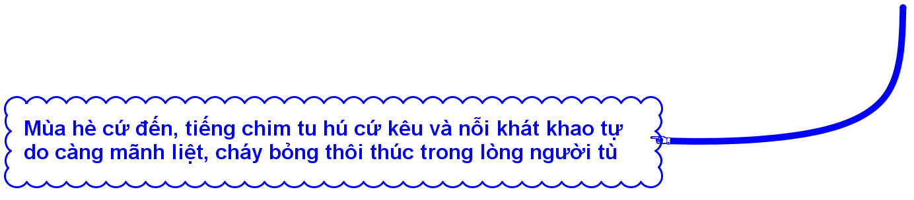
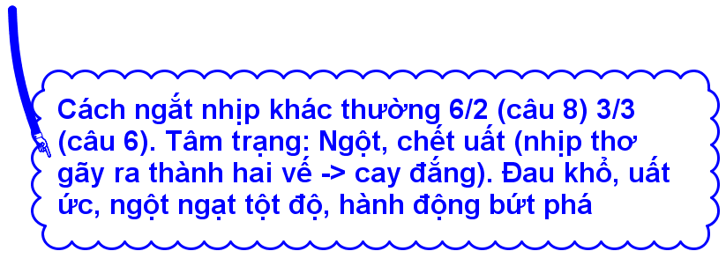

Slide 54

LUYỆN TẬP
Viết đoạn văn (8-10 câu) trình bày cảm nhận của em về bức tranh thiên nhiên muà hè trong tâm tưởng người tù cách mạng.
- Tiếng chim tu hú làm thức dậy trong tâm hồn người chiến sĩ trẻ trong tù một khung cảnh mùa hè rộn ràng, đầy sức sống.
- Những hình ảnh tiêu biểu của mùa hè được đưa vào bài thơ…
- Tiếng chim tu hú đã thức dậy, mở ra tất cả và bắt nhịp cho tất cả: mùa hè rộn rã âm thanh, rực rỡ sắc màu, ngọt ngào hương vị, bầu trời khoáng đạt tự do trong cảm nhận của người tù.
=> Sự cảm nhận mãnh liệt, tinh tế của một tâm hồn trẻ trung, yêu đời, khao khát tự do mãnh liệt.

Slide 55
A
Vẽ SĐTD tổng kết lại bài học
Tìm đọc thêm các tác phẩm của Tố Hữu
B
Hướng dẫn tự học
Viết 1 đoạn văn ngắn trình bày cảm nhận của em về cái bài thơ
C
D
Soạn bài “Nhớ rừng”
Notes:
Giáo án của Hạnh Nguyễn: https://www.facebook.com/HankNguyenn

Slide 56

HẸN GẶP LẠI

